Slide 1
Введение в общую психологию
Высоков Игорь Евгеньевич, доцент Института психологии РГГУ

Slide 2
Общая психология
Теоретическая дисциплина, раскрывающая основные понятия и категории научных психологических знаний

Slide 3
Структура курса
Часть 1: Введение – определяет научные основы психологии, место психологии в системе наук, предмет и метод научного психологического познания
Часть 2: Человек как субъект деятельности – психология личности, мотивации и эмоций
Часть 3: Человек как субъект познания – психология познавательных процессов (ощущение, восприятие, мышление, память, внимание, воображение)

Slide 4
Рекомендуемая литература
Гиппенрейтер Ю.Б. Введение в общую психологию. Любое издание
Общая психология: В 7 т. / Под ред. Б. С. Братуся. Том 1. Соколова Е. Е. Введение в психологию: Учебник для студ. высш. учеб. заведений. — М.: Издательский центр «Академия», 2005.
Хрестоматия по курсу «Введение в психологию» / Ред. – составитель: Е.Е. Соколова. М.: Российское психологическое общество, 1999.
Общая психология. Тексты: В 3 т. Т. 1 Введение. Книги 1-3 / Ред.-сост.: Ю.Б. Дормашев, С. А. Капустин, В. В. Петухов. М.: Когито-Центр, 2013

Slide 5
Введение в общую психологию
Тема 1: Общая характеристика психологии как науки

Slide 6
Вопросы для обсуждения
Различные значения термина «психология». Научная, донаучная и житейская психология. Сравнительный анализ житейской и научной психологии
Место психологии в системе наук. Специфика психологических знаний
Структура современных научных психологических знаний. Отрасли психологии

Slide 7
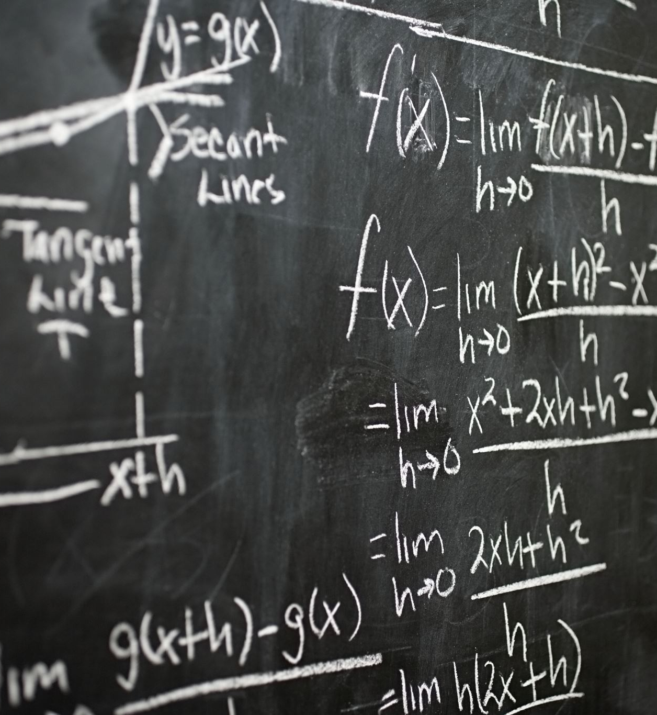
Вопрос №1
Житейская и научная психология…

Slide 8
«Психология»
Знание о психике, наука, изучающая ее (от др. греч.: ψυχή – душа, дыхание; λόγος – слово, понятие, знание)
Совокупность типичных для человека (или групп людей) способов поведения, общения, познания окружающего мира, убеждений и предпочтений, черт характера.

Slide 9
«Психолог»
Представитель науки, профессиональный исследователь закономерностей психики и сознания, особенностей психологии и поведения людей.
Но не всякое психологическое знание обязательно является научным
В обыденной жизни психолог – это человек, "понимающий душу", разбирающийся в людях, их поступках, переживаниях
В этом смысле психологом фактически является каждый человек, независимо от профессии

Slide 10
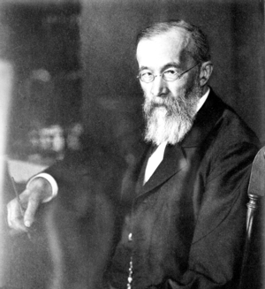
Основы физиологической психологии
Вильгельм Вундт (1832 – 1920)

Slide 11
Лаборатория экспериментальной психологии
1879 – Лейпцигский Университет

Slide 12
Донаучная психология
Философия
Естествознание

Slide 13
Житейская и научная психология
Каким образом приобретаются знания?
Благодаря чему знания сохраняются?
Каким образом возможна передача знаний?

Slide 14
Каким образом приобретаются знания?
Житейская психология
Научная психология
индивидуальный опыт приобретается случайным образом, и психологические знания, необходимые человеку для жизни, извлекаются из него, как правило, интуитивно и несистематически
базируется на опыте, с самого начала абстрагированном от многих деталей, понятийно оформленный
метод познания – целенаправленный, систематизированный, инструментально оснащенный

Slide 15
каких формах сохраняются знания?
Житейская психология
Научная психология
Опыт упорядочен в традициях и обрядах, народной мудрости, афоризмах, однако основания таких систематизаций остаются конкретными, ситуативными
Ситуативные выводы могут противоречить один другому
систематизирует знания в форме логических непротиворечивых положений, аксиом и гипотез
Знания направленно аккумулируются, служат базой расширения и углубления найденных закономерностей, и происходит это благодаря наличию специального предметного языка

Slide 16
благодаря чему знания передаются, воспроизводятся?
Житейская психология
Научная психология
воспользоваться этим опытом не просто: обыденные знания не фиксируют реальные условия, в которых они были получены, а эти условия являются решающими при попытке использовать известное другим человеком и в новой ситуации
полученные знания упорядочены в научных теориях и передаются путем усвоения обобщенных, логически связанных положений, которые служат основанием для выдвижения новых гипотез

Slide 17
Вопрос №2
Психология в системе наук…

Slide 18
Система наук
Естественно-научные знания
Гуманитарные знания
Математические знания

Slide 19
Психология занимает особое место в системе наук

Slide 20
Специфика психологических знаний
Слияние субъекта и объекта познания

Slide 21
Вопрос №3
Отрасли психологии…

Slide 22
Основания классификации
Объект изучения
Характер выявляемых закономерностей
Особенности методологии
Характер решаемых задач

Slide 23
Объект изучения
Человек
Животные

Slide 24
Характер выявляемых закономерностей
Общая психология
Дифференциальная психология

Slide 25
Особенности методологии
Экспериментальная психология
Корреляционные исследования

Slide 26
Характер решаемых задач
Фундаментальная психология
Прикладная психология

Slide 27
Фундаментальные задачи
Определяются логикой развития научных знаний
Как правило, не требуют срочного решения и могут быть отложены на неопределенный срок

Slide 28
Прикладные задачи
Определяются общественной практикой
Как правило, решение таких задач ограничено заданными временными рамками

Slide 29
Фундаментальная психология
Общая психология
Возрастная психология
Социальная психология
Зоопсихология
Патопсихология
Психофизиология
Нейропсихология
…

Slide 30
Прикладная психология
Образование
Педагогическая психология
Производство
Психология труда
Инженерная психология
Здравоохраниние
Клиническая психология
Организационная психология

Slide 31
www.ebbinghaus.ru

